Slide 1
Международный день школьных библиотек
Отмечается ежегодно
в четвертый понедельник октября
24 октября 2022 года

Slide 2
Эмблема международного дня школьных библиотек

Slide 3
Школьная библиотека
Книги
Учебники
Школа
Учащиеся
Педагоги
Педагог-библиотекарь

Slide 4
Первый: нет книг, которые читать – рано. Второй: есть книги, которые читать – поздно. И третий: именно в отрочестве надо составить список книг, которые в жизни надо обязательно успеть прочесть.
Законы чтения

Slide 5
Чтение книг задаёт модель поведения человека, а чтение книг классиков даёт универсальные подсказки для жизни на все времена.

Slide 6
Дмитрий Сергеевич Лихачев (советский и российский филолог, культуролог, искусствовед, доктор филологических наук, профессор, председатель правления Российского фонда культуры) сказал:
«Если в результате какой-нибудь разрушительной катастрофы с лица земли исчезнут все центры образования и культуры, если на свете не останется ничего, кроме библиотек у мира и человечества будет возможность возродиться»
Погибнуть цивилизации духовно не дадут библиотеки и люди, чья профессия - библиотекарь.

Slide 7
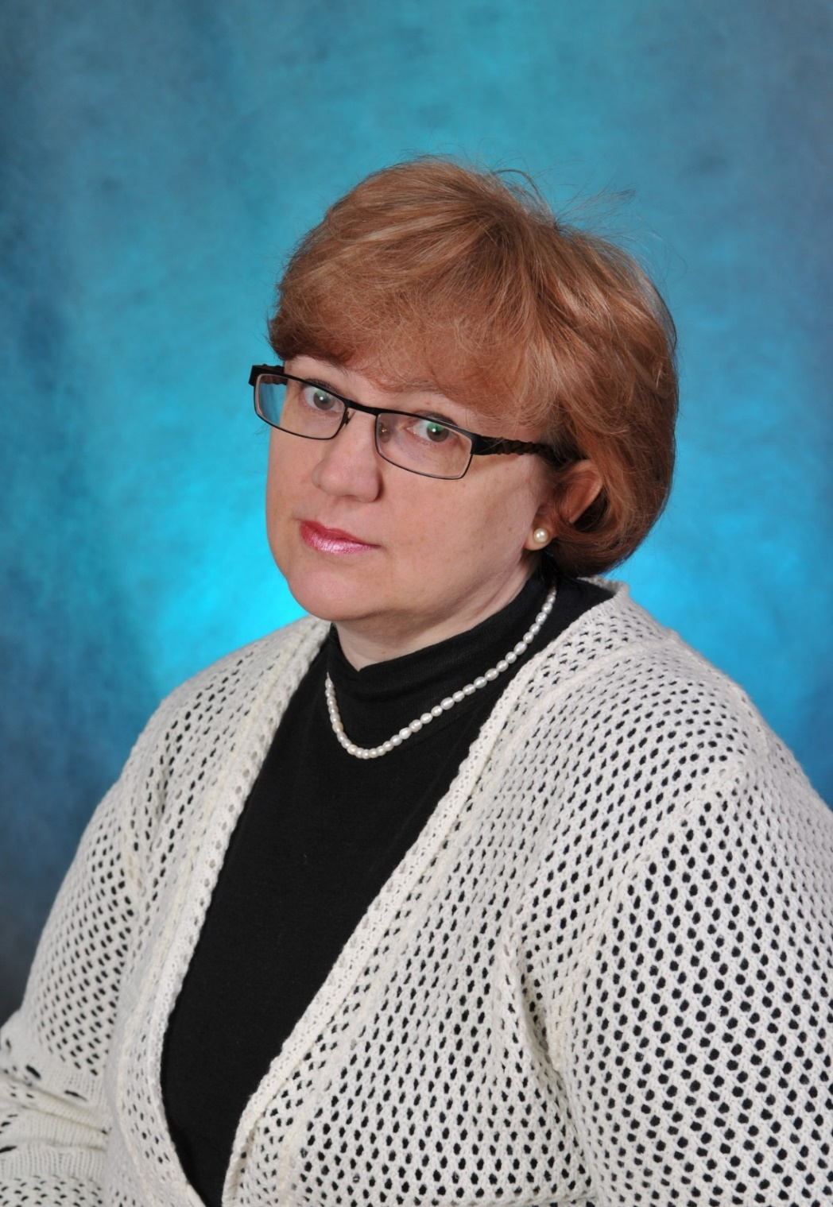
Аверьянова Анна Николаевна
библиотекарь
нашей школы
с 1990 по 2014 год
(стаж 25 лет)
закончила
Ленинградский библиотечный техникум

Slide 8
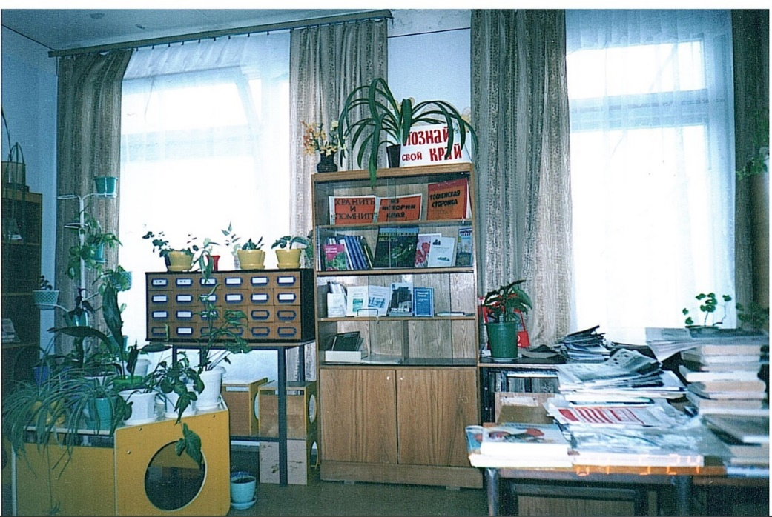
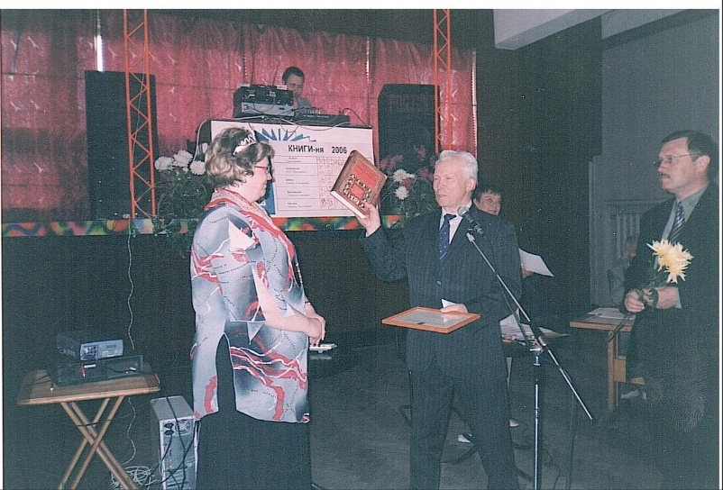
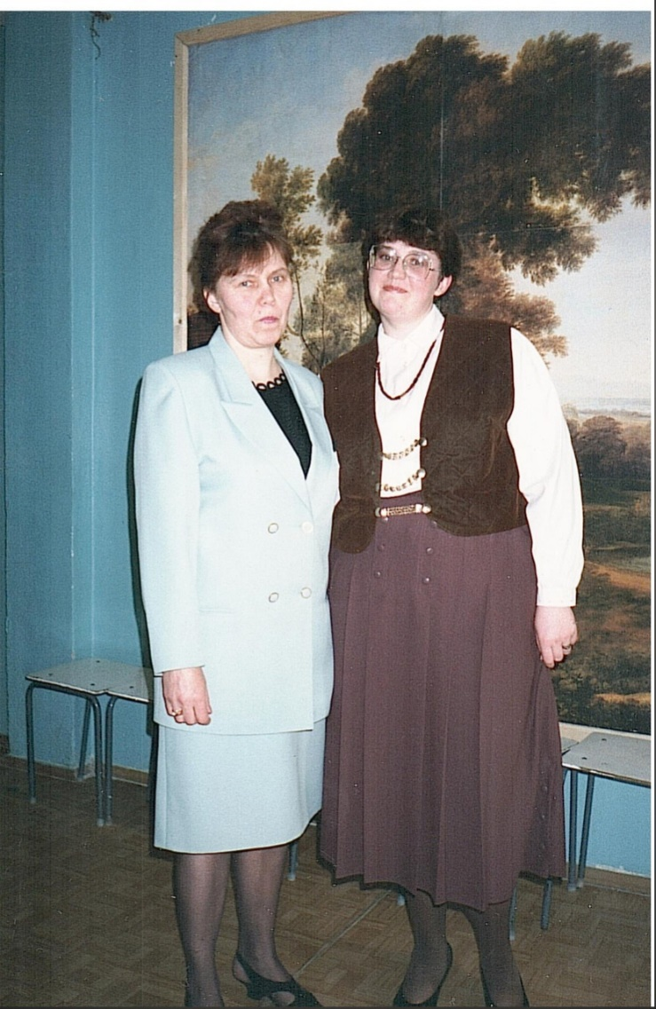
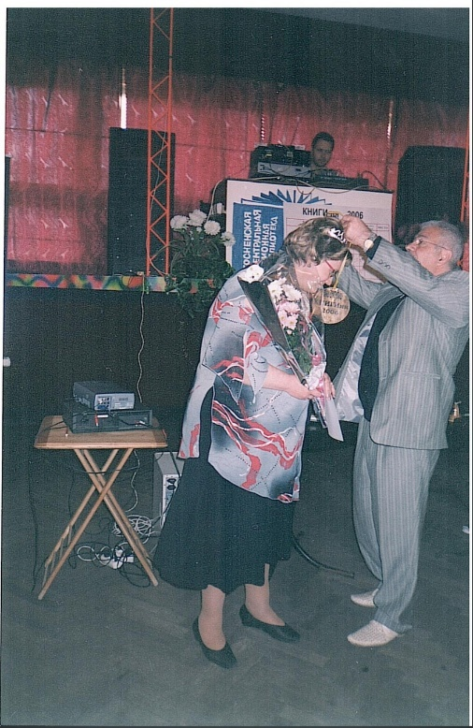
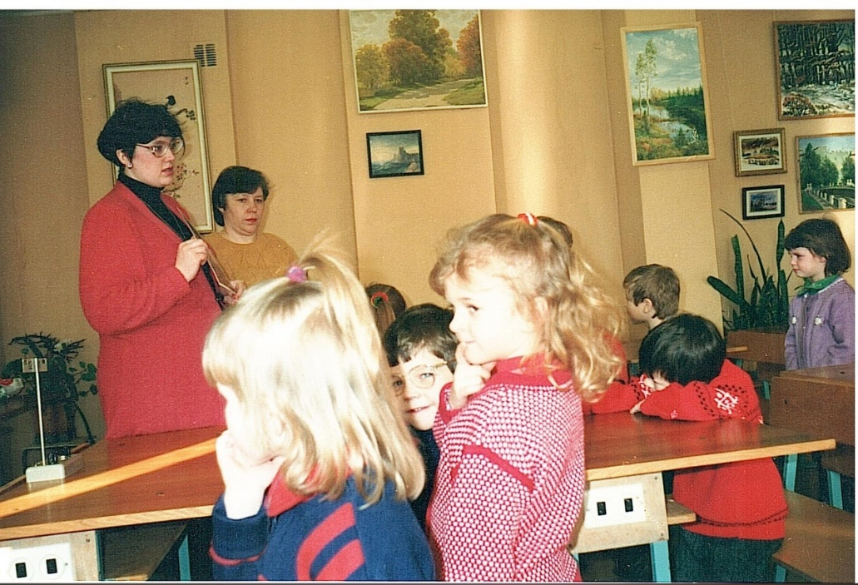

Slide 9
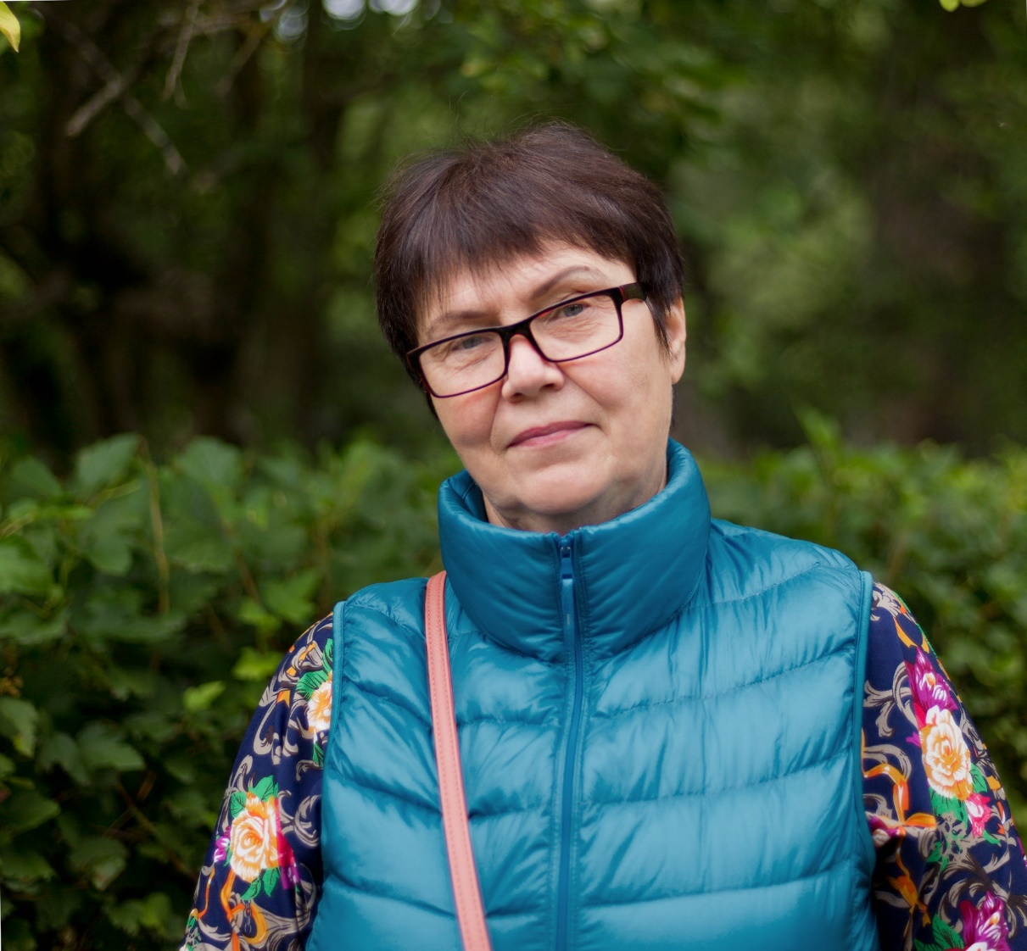
Архипова Людмила Сергеевна
библиотекарь
нашей школы
с 1978 по 1990 год
(стаж работы библиотекарем 12 лет)

Slide 10
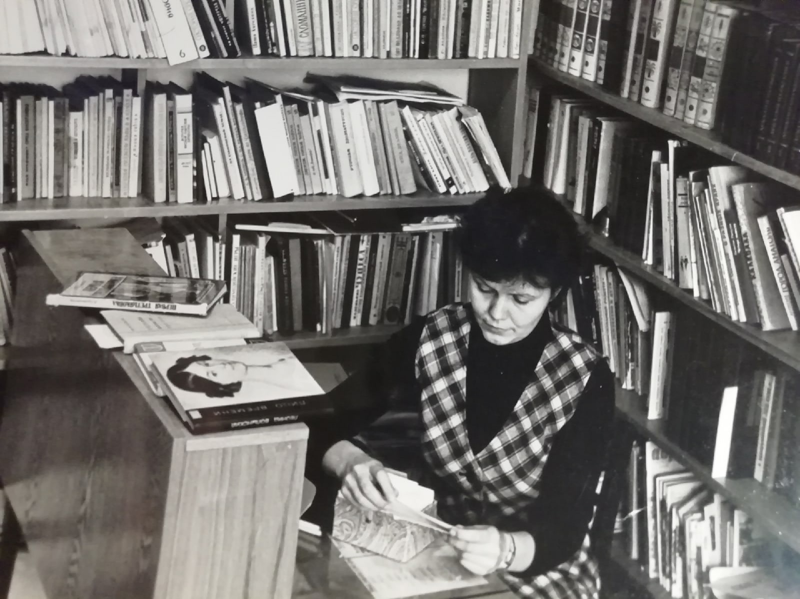

Slide 11
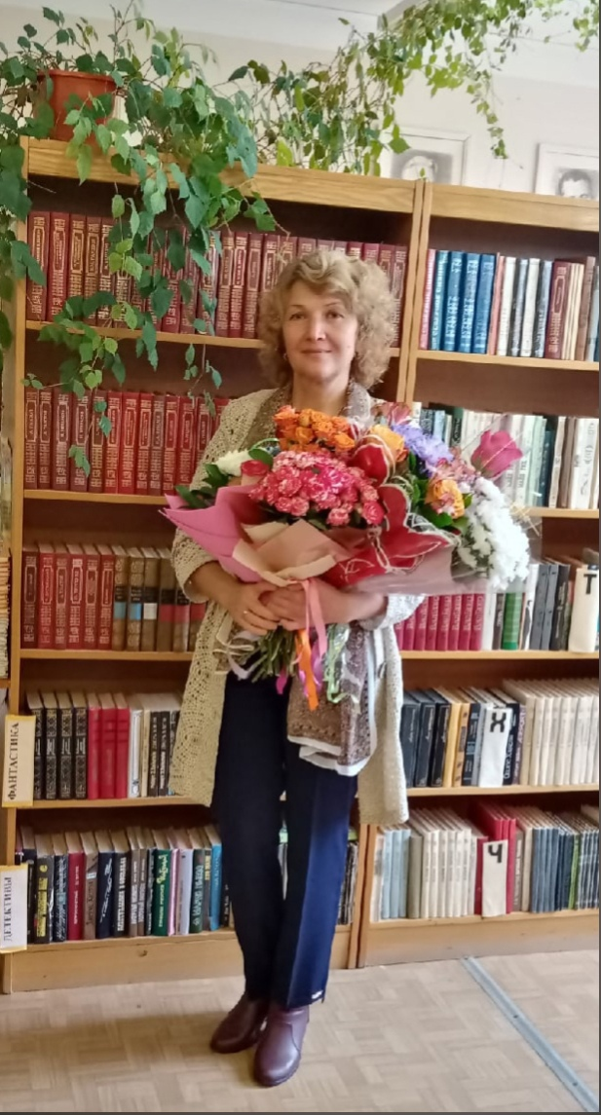
Педагог-библиотекарь
работаю в нашей школе с 2014 года
( стаж 8 лет)
по специальности
товаровед книги
закончила Ленинградский книготорговый техникум Госкомиздата РСФСР в 1990 году

